Slide 1
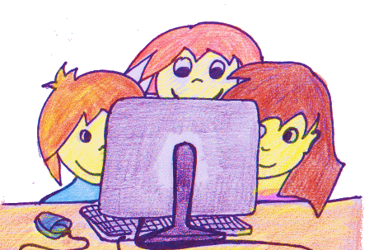

Katrina zgodba
Ilustrirala Saša Čadež
Glasba: Anonimus, Ples čarovnic, http://www.jsayles.com/familypages/earlymusic.htm

Slide 2

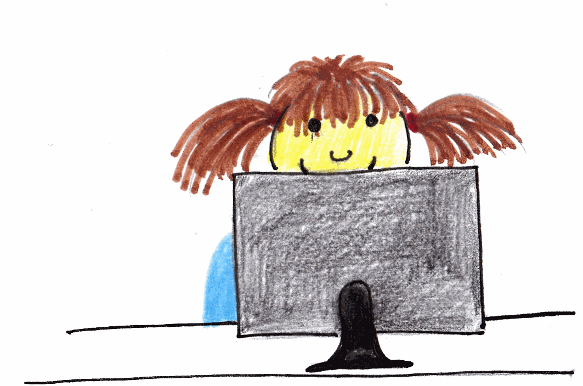

Slide 3
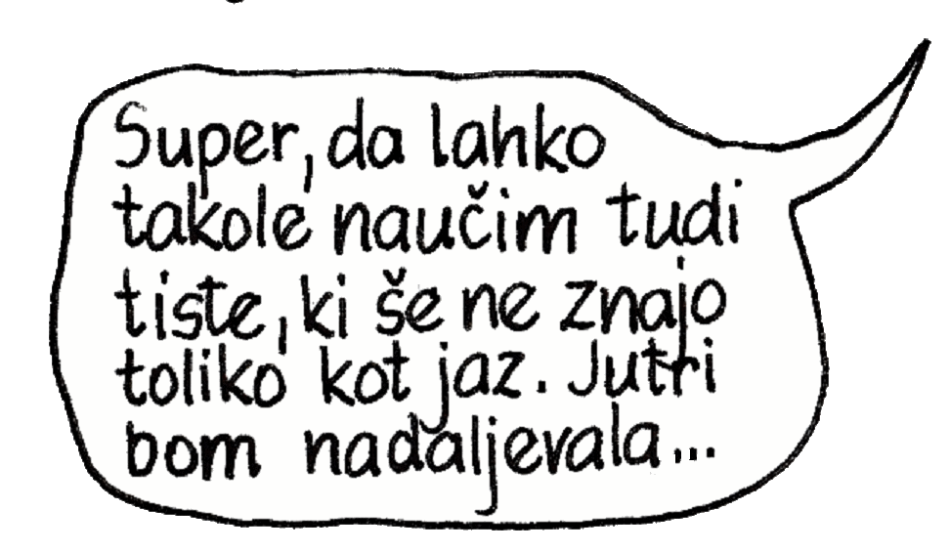
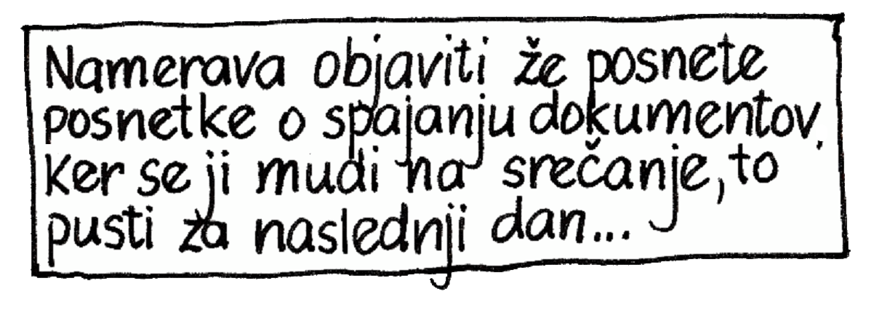

Slide 4
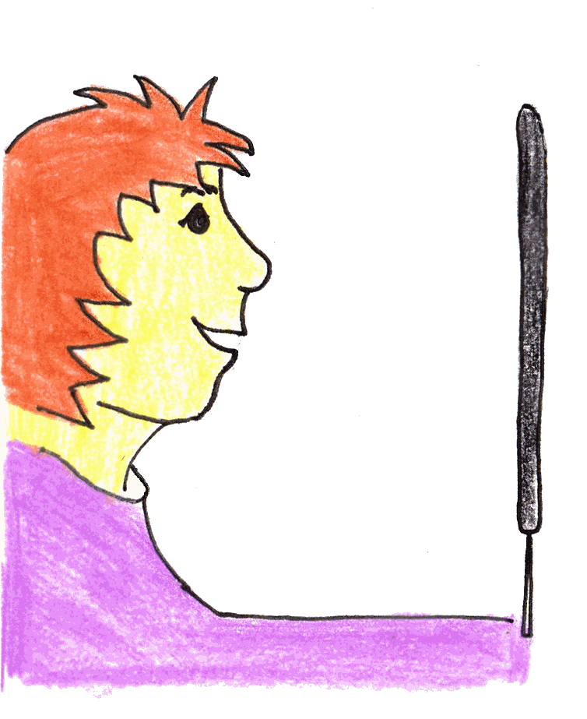
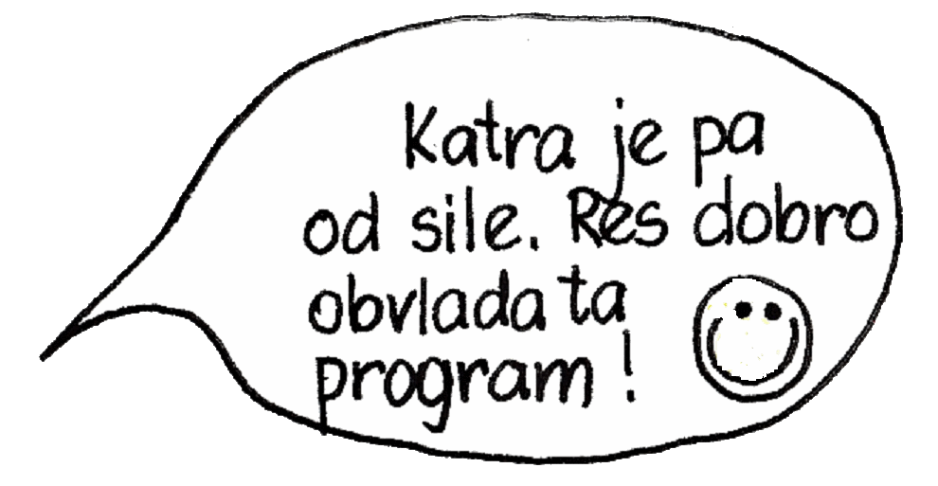
Tine vedno pogleda, če je kaj novega.

Slide 5
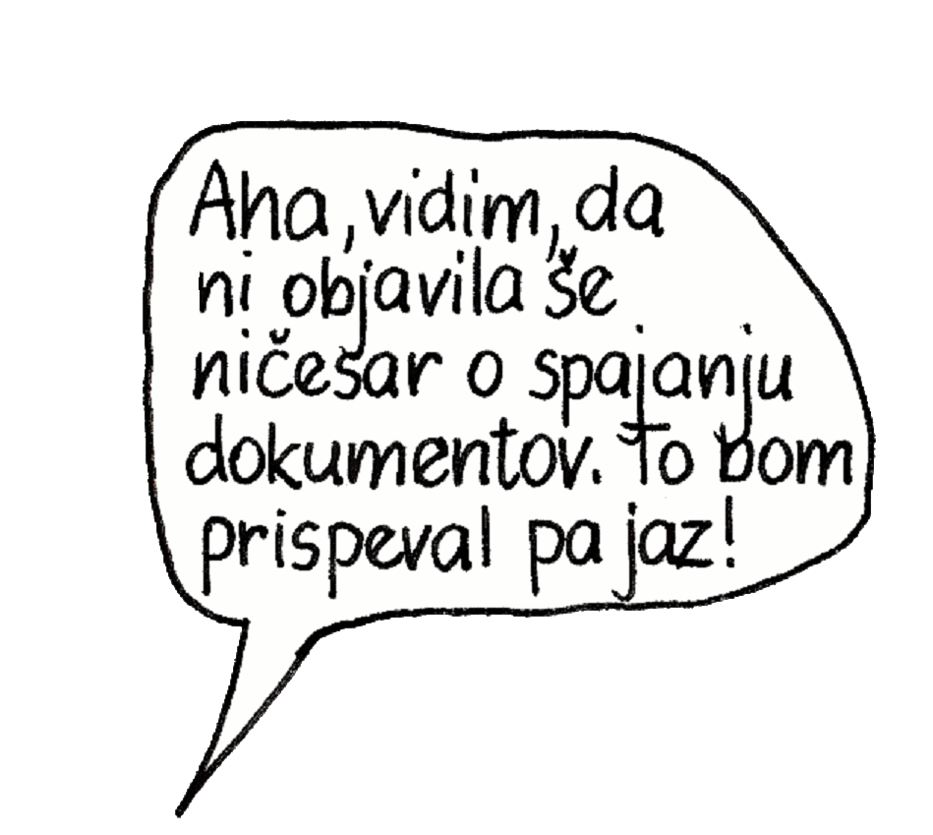

Slide 6
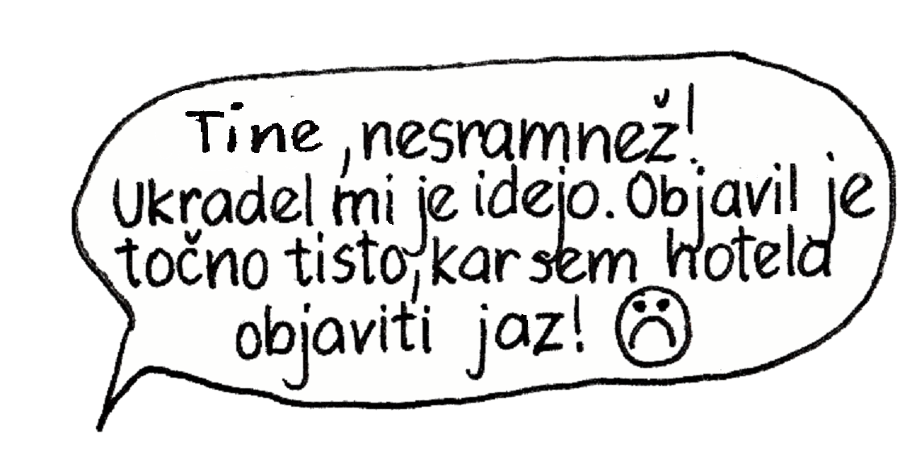
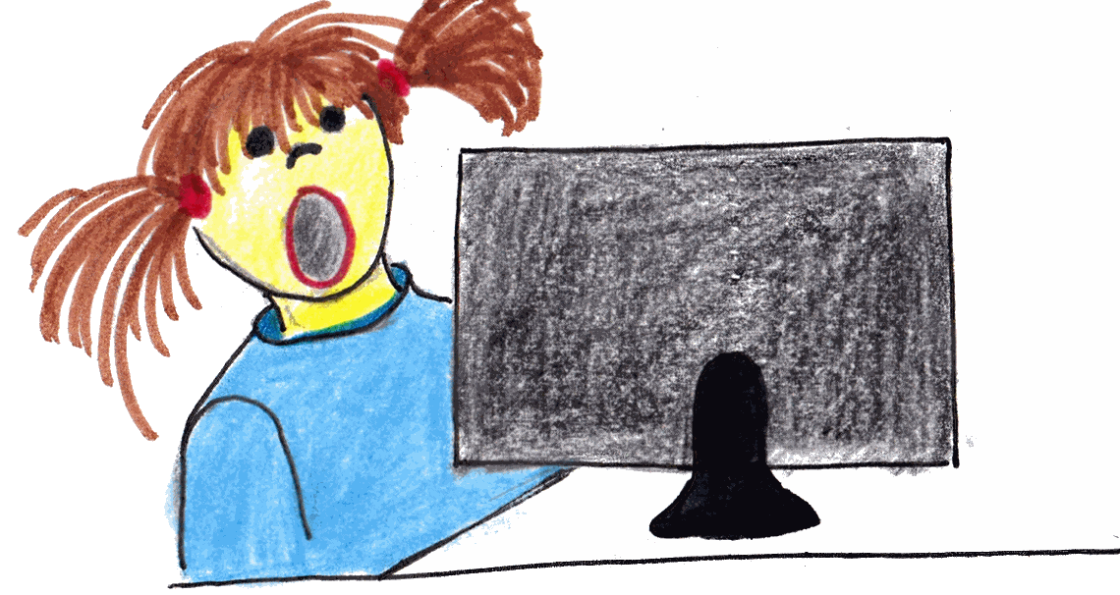
Katra se razburi, čisto po nepotrebnem!

Slide 7
Kar mirno, Katra, poslušaj, kaj pravijo uporabniki!

Slide 8
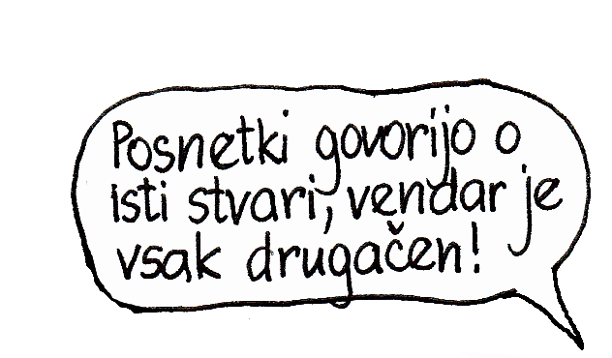
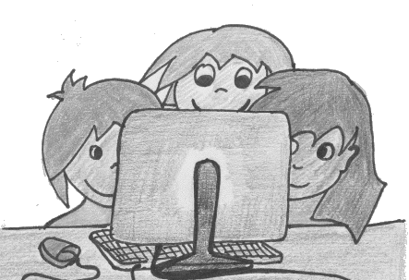



Slide 9





